Slide 1
كيفية إعداد لعبة البحث عن الكنز
جلسة تدريبية ضمن البرنامج التأهيلي لقادة مجموعة شقائق الخنساء الإرشادية
Let's start

Slide 2
محاور الورشة:
أمور يجب مراعاتها
مصطلحات ومفاهيم
كيفية التوزيع
جدول التوزيع

Slide 3

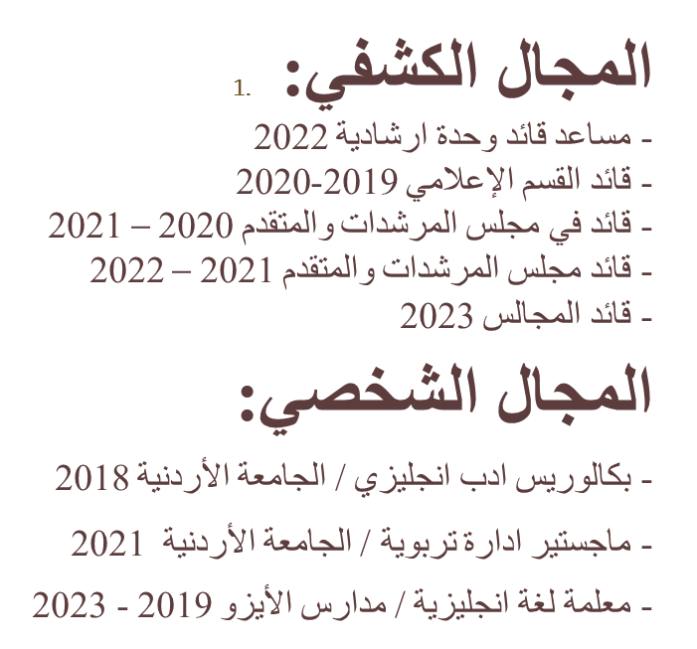
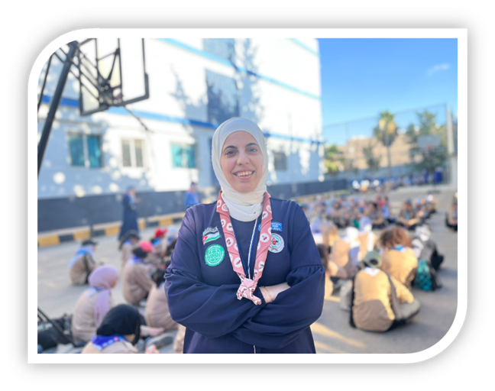
b

Slide 4


b
تحدي بسيط

Slide 5

تعالوا ندور على الكنز ..
b
قومي بتوصيل ال 9 نقاط ب 4 خطوط فقط

Slide 6
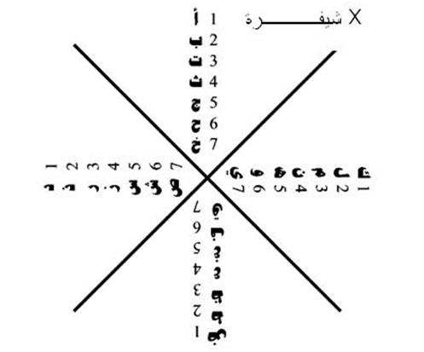
X
شيفرة

Slide 7
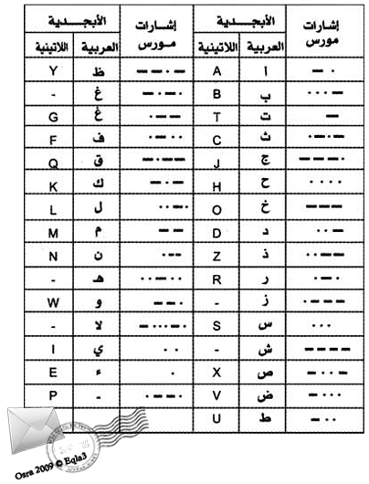
شيفرة مورس

Slide 8
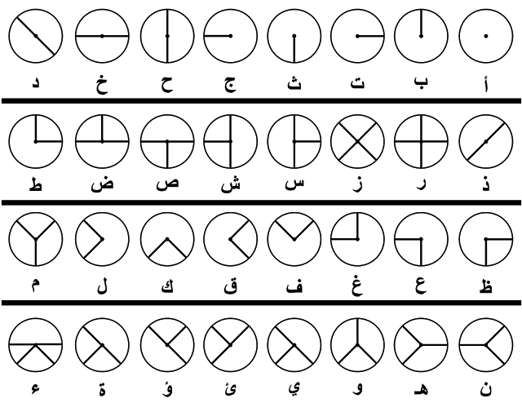
شيفرة الساعة

Slide 9
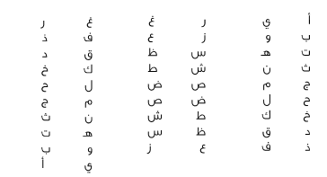
الشيفرة المعكوسة

Slide 10
b
مصطلحات ومفاهيم
محطات
تحديات
الأماكن التي ستتنقل بينهم المرشدة حتى الوصول للكنز
مجموعة من الفعاليات يتوجب انجازها للحصول على الشيفرة
شيفرات
مجموعة من الألغاز يجب فكهم وتحليلهم لمعرفة الوجهة التالية

Slide 11
b
أمور يجب مراعاتها
4
3
2
1
عدد المحطات
خارج المكان أو داخله
الفئة العمرية
عدد القادة
8
7
6
5
التحضير المسبق
التفكير خارج الصندوق
أنوع الشيفرات ومصادرها
هدف اللعبة

Slide 12


جدول التوزيع
المحطات |  |  |  |  | الطلائع
الكنز | مكتب المحامية | سوبر ماركت | مقر الاتحاد | البداية | 1
 | مقر الاتحاد | مكتب المحامية | سوبر ماركت |  | 2
 | سوبر ماركت | مقر الاتحاد | مكتب المحامية |  | 3

Slide 13

توزيع الشيفرات

Slide 14
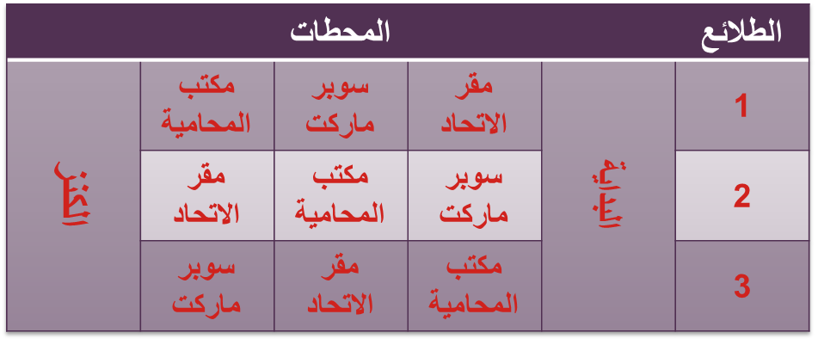
توزيع الأماكن
b
مكتب المحامية | سوبر ماركت | مقر الاتحاد | البداية
طليعة 1 (الكنز) | طليعة 1 (مكتب المحامية) | طليعة 1 (سوبر ماركت) | طليعة 1 (مقر الاتحاد)
طليعة 2 (مقر الاتحاد) | طليعة 2 (مكتب المحامية) | طليعة 2 (الكنز) | طليعة 2 (سوبر ماركت)
طليعة 3 (مقر الاتحاد) | طليعة 3 (الكنز) | طليعة 3 (سوبر ماركت) | طليعة 3 (مكتب المحامية)
توزيع الشيفرات

Slide 15

أي سؤال أو استفسار؟

Slide 16
